Slide 1
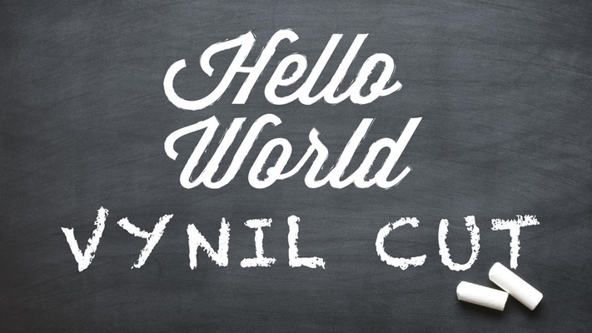
WORLD: LASERCUT!

Slide 2
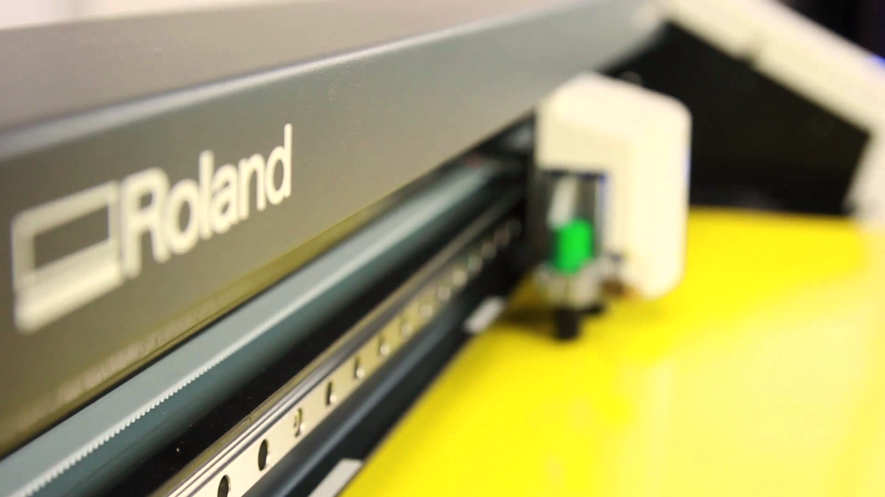
COS’È UN PLOTTER DA TAGLIO?

Slide 3
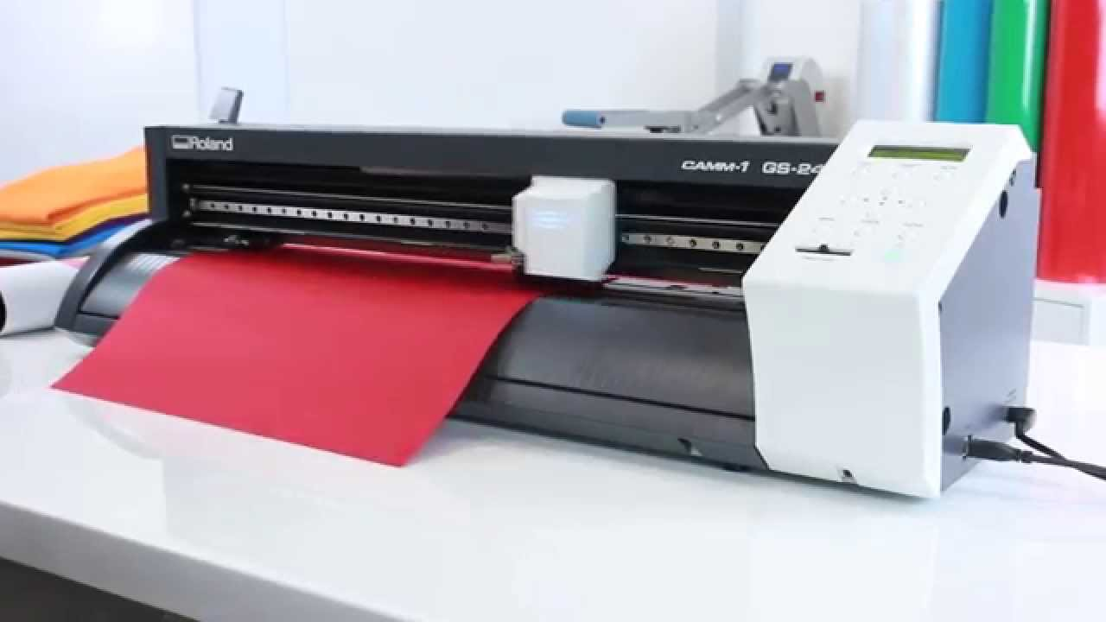
Strumento che permette di realizzare grafiche e scritte.
Termine «plotter»: (to plot) tracciare il disegno.
Plotter da taglio e plotter da stampa.

Slide 4
COM’ È FATTO?

Slide 5
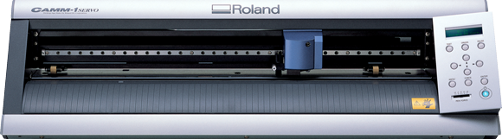
LEVA DI CARICO DEL FOGLIO/ROTOLO
Il plotter da taglio si compone di un carrello di taglio, di una parte necessaria alla movimentazione del foglio e di una parte per il controllo dei parametri (pannello di controllo).
CARRELLO DI TAGLIO
RULLINI PRESSORI
SCHERMO LCD
Vi sono diverse tipologie di taglio: pivottante, tangenziale ecc.
La più semplice, quella pivottante, gira automaticamente la lama secondo la direzione del movimento degli assi. Questa viene utilizzata da Roland sin dal 1988, perché è garanzia di affidabilità e facilità di manutenzione.
RULLO ZIGRINATO
PORTALAMA
PANNELLO DI CONTROLLO
LINEE GUIDA
ON/OFF
PROTEZIONE
LAMA

Slide 6
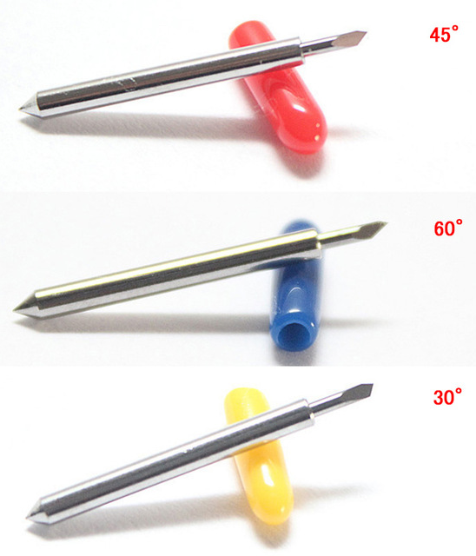
LAME DA TAGLIO
Ci sono diversi tipi di lame in commercio che possono essere utilizzate su un plotter da taglio. Solitamente, cambia la forma della lama che può avere un profilo diverso secondo il materiale a cui è dedicata.
Roland utilizzare lame in carburo cementato, un materiale che assicura una durata molto lunga e un’altissima qualità di taglio.

Slide 7
COME FUNZIONA?

Slide 8
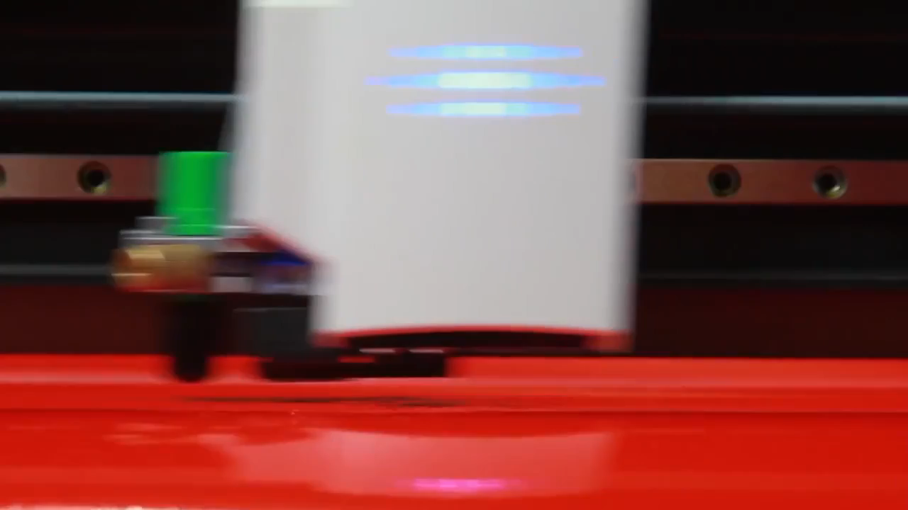
Il plotter da taglio lavora come un plotter da disegno, tagliando la nostra grafica invece di disegnarla.
Si collega ad un PC su cui sarà installato un software applicativo di tipo vettoriale, da cui i disegni creati saranno inviati al plotter.
Il controllo del plotter è affidato a un driver che permette di selezionare i parametri di lavoro più comuni ( lama, pressione di taglio, velocità di lavoro ecc.). Dal driver si andrà direttamente ad eseguire il taglio.

Slide 9
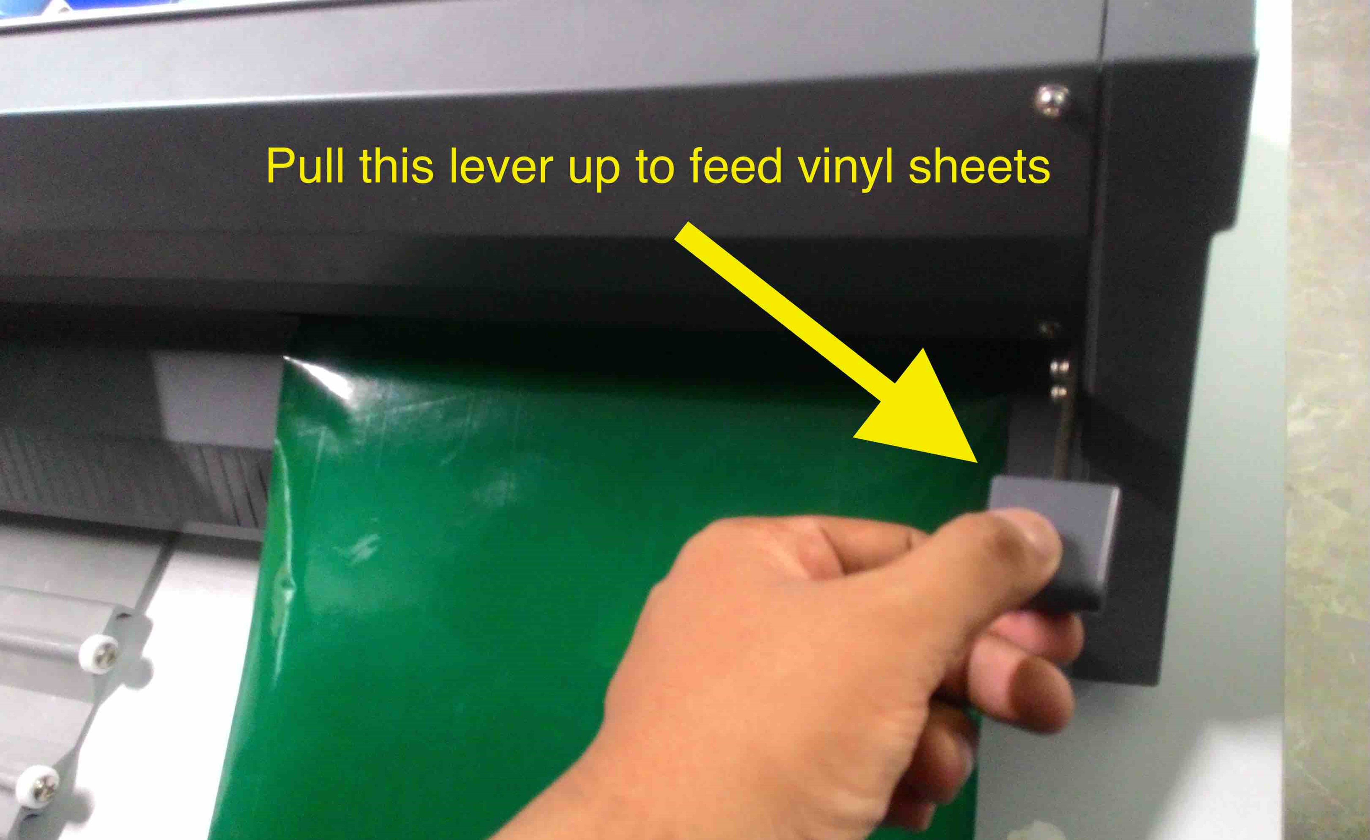
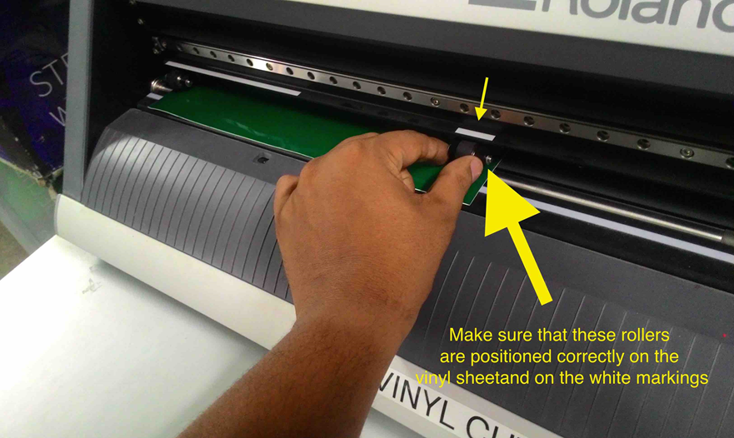
PASSAGGI:
Leva per il carico e lo scarico del materiale.
Bisogna assicurarsi che i rullini pressori siano posizionati correttamente, ovvero all’interno dell’ultima banda bianca prima della fine del foglio.

Slide 10
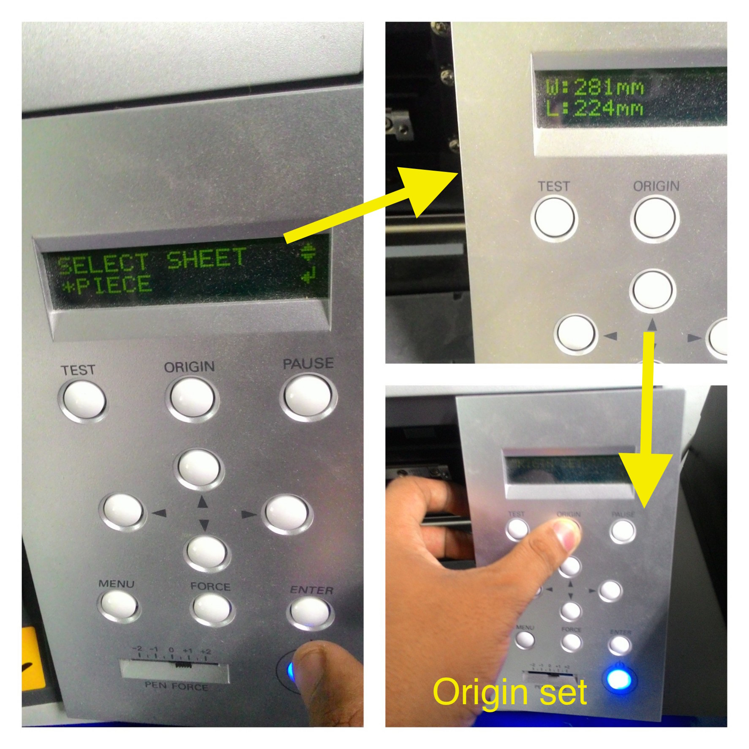
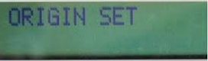
Selezionare rotolo, foglio o bordo;
È possibile impostare un’origine diversa dalla «home».
Impostare la pressione di taglio (force): questa varia da 30 a 250 gf.

Slide 11
I MATERIALI

Slide 12
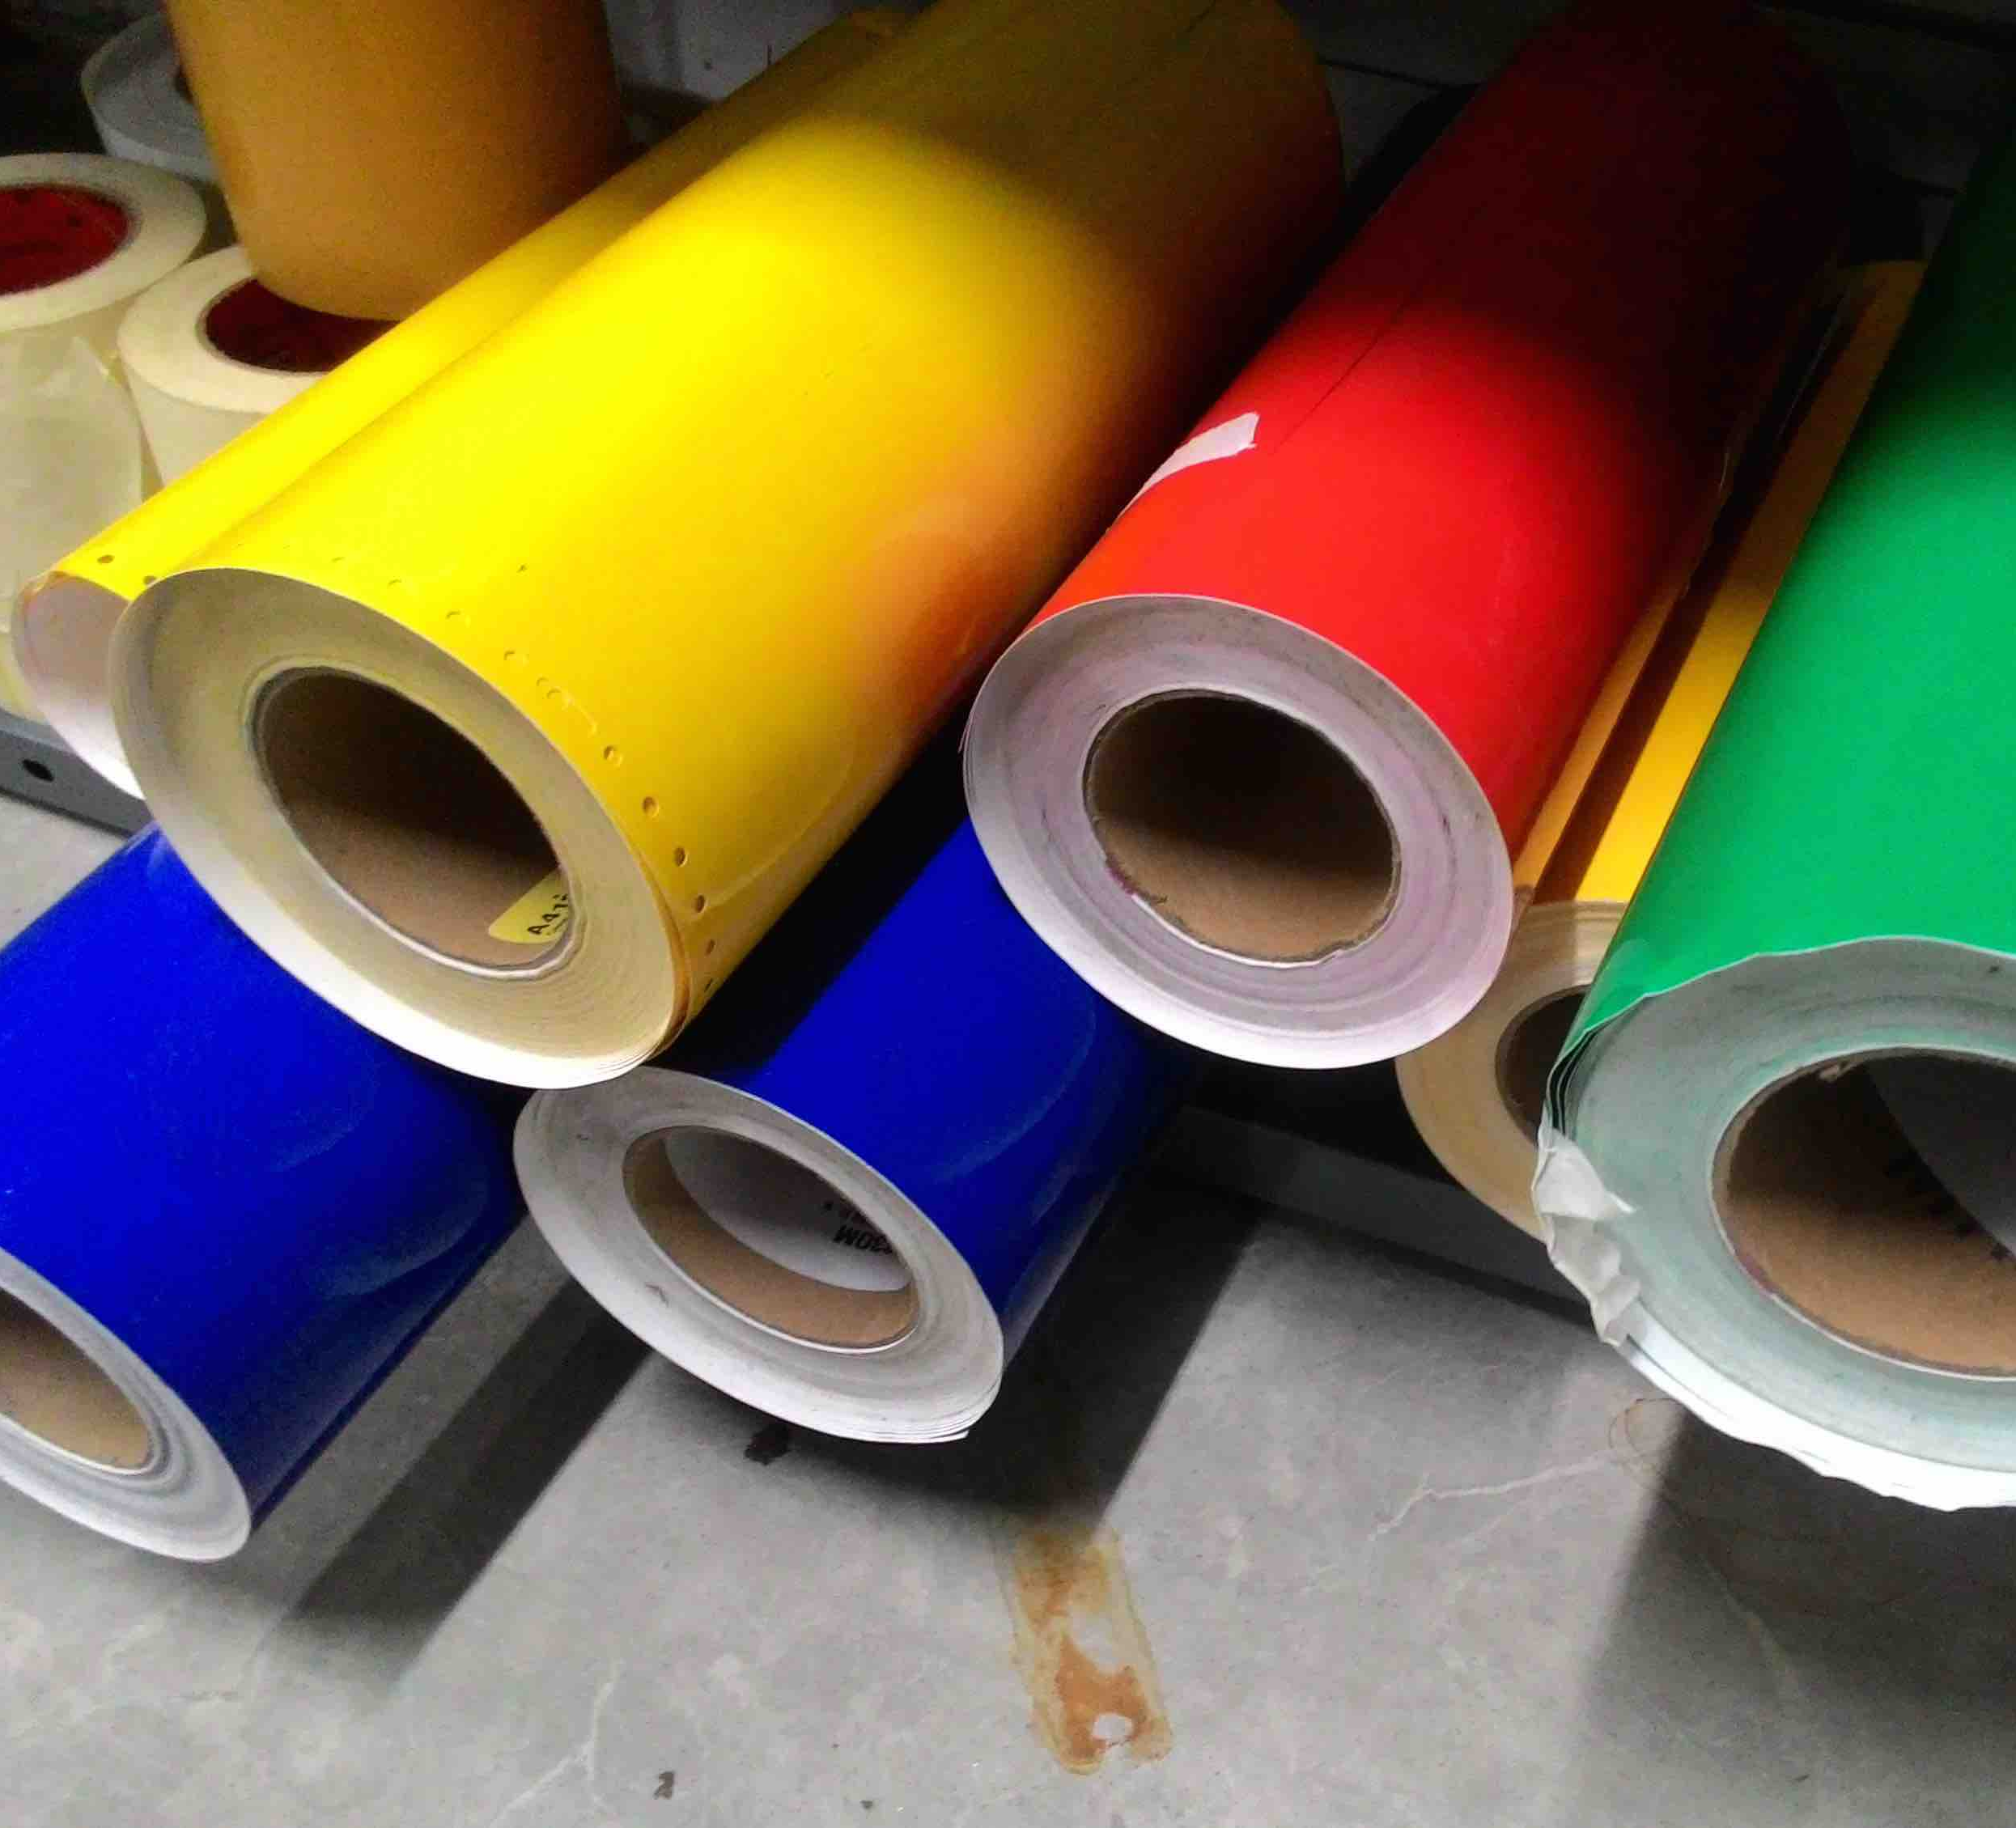
VINILI COLORATI
Il PVC adesivo è un materiale plastico normalmente venduto a rotoli. Uno dei 2 lati è tagliabile mentre l’altro, quello su cui è presente la colla, è protetto da un liner che va rimosso prima dell’applicazione.
Eseguito il taglio, sarà tolta la parte in eccesso e, con un apposito foglio chiamato «application tape», la grafica sarà rimossa dal supporto protettivo (liner) e trasportata sulla superficie da personalizzare.

Slide 13

TERMOTRASFERIBILI
È un materiale che può essere lavorato con un plotter da taglio e viene utilizzato per personalizzare magliette e altri capi d’abbigliamento. È disponibile in rotoli e può essere stampato e tagliato per realizzare grafiche monocolore. Una volta preparato, il materiale viene applicato sul capo mediante una pressa a caldo che fissa definitivamente la grafica al tessuto. In commercio esistono diversi tipi di materiali termoadesivi: vellutati, elastici, coprenti, per indumenti sportivi e da lavoro, rifrangenti, metallici, trasparenti, glitterati e fluorescenti che consentono di realizzare tantissime soluzioni diverse.

Slide 14
MATERIALI PARTICOLARI

Slide 15
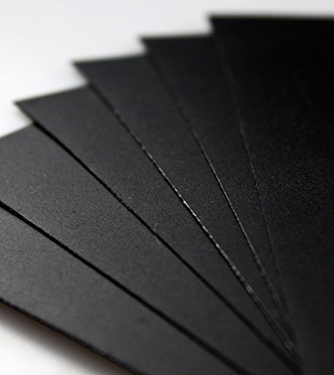
MAGNETICO
I materiali magnetici stanno riscontrando notevole interesse nel mercato della comunicazione visiva, perché permettono di realizzare delle applicazioni grafiche particolari e di grande impatto.
Disponibile in diversi formati (rotoli, fogli o tape), il magnetico può essere stampato con inchiostro solvente, ecosolvente ed UV e tagliato con un normale plotter da taglio.

Slide 16
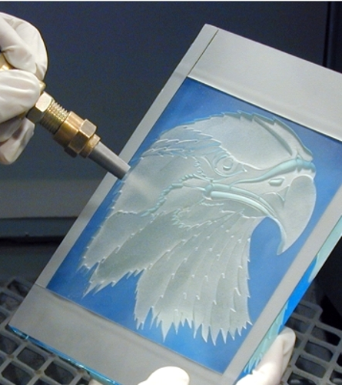
SANDBLAST
È un materiale usato per fare le mascherature per vetri.
Applicato sul vetro, esso protegge le parti dello stesso che non devono essere intaccate dal flusso di sabbia usato per creare il disegno.

Slide 17
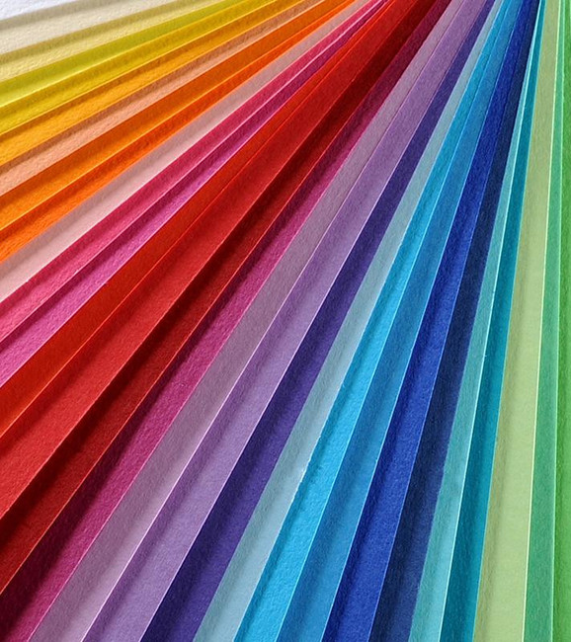
CARTONCINO
Anche il cartoncino è un materiale disponibile in diversi formati che, una volta stampato, può essere tagliato utilizzando un comune plotter da taglio.
Con questo materiale si possono realizzare tantissime applicazioni diverse, ma solitamente è utilizzato per creare packaging e mock-up.

Slide 18
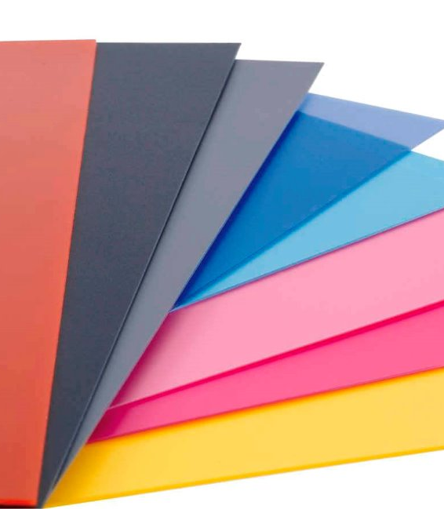
PVC RIGIDO
Disponibile in fogli, è un materiale che viene usato per creare badge o gadget.
Stampabile con un plotter da stampa, può essere poi intagliato con un plotter da taglio.

Slide 19
APPLICAZIONI

Slide 20
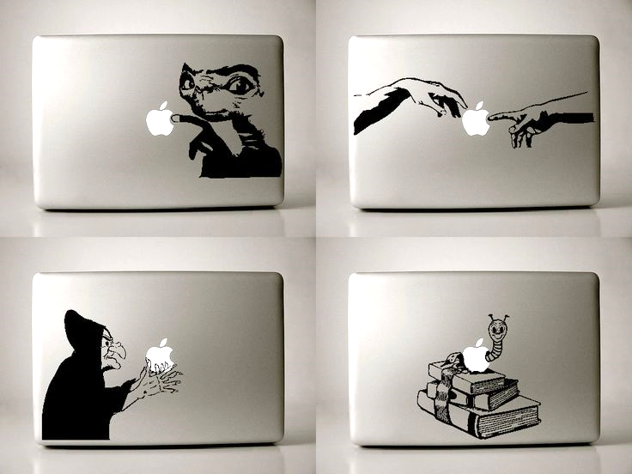

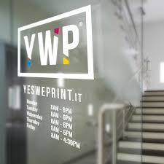
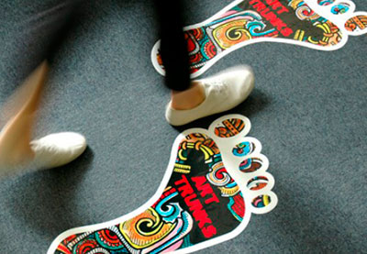
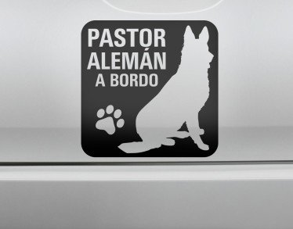
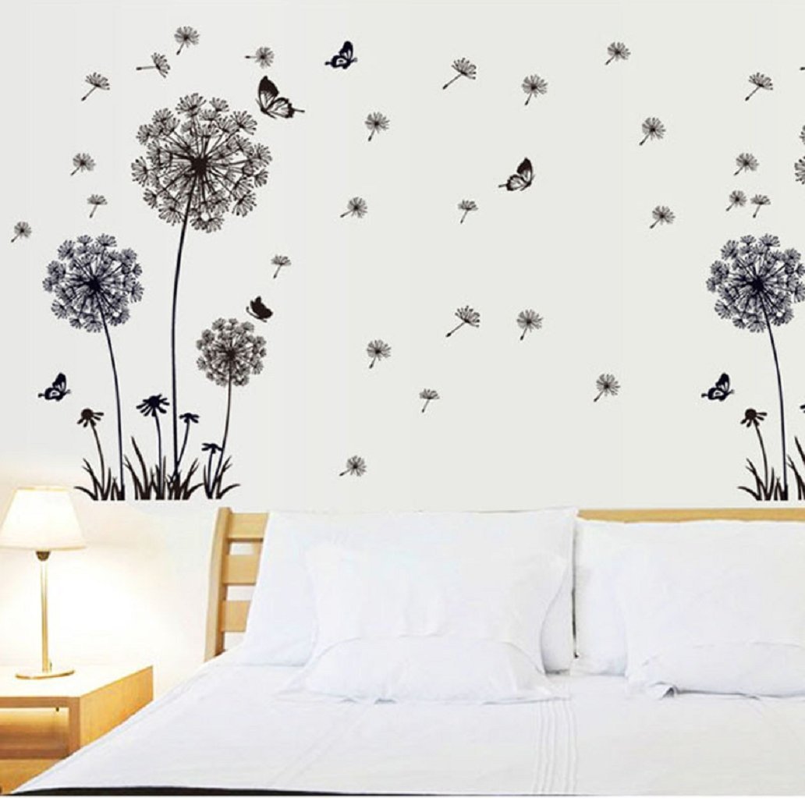
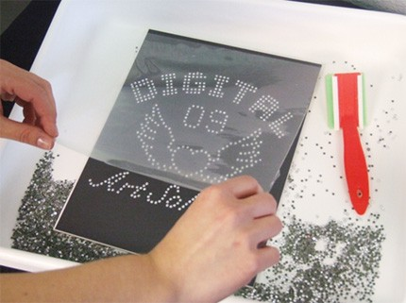
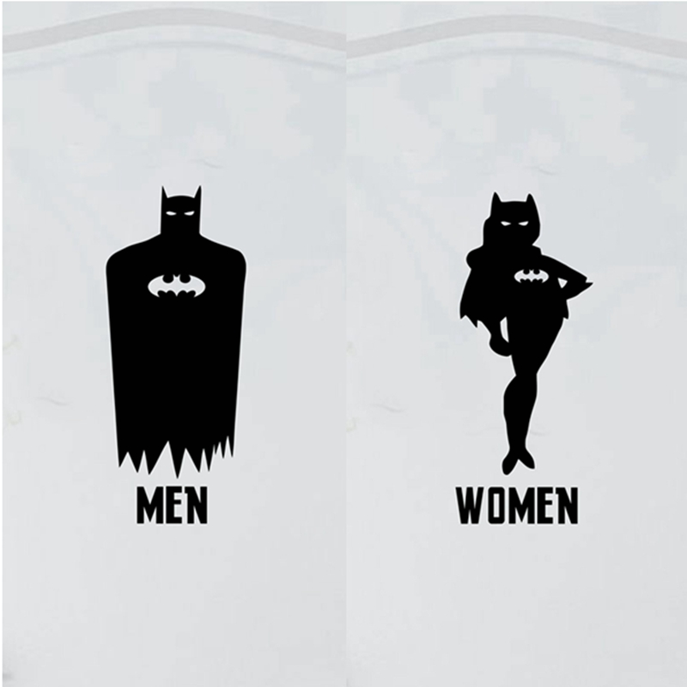
ADESIVI PERSONALIZZATI E SCRITTE
INSEGNE
VETRINE
FLOOR GRAPHIC
VEICOLI
INTERIOR DECORATION
ABBIGLIAMENTO PERSONALIZZATO
SEGNALETICA

Slide 21
CUTTER PLOTTER GX-24 ROLAND

Slide 22
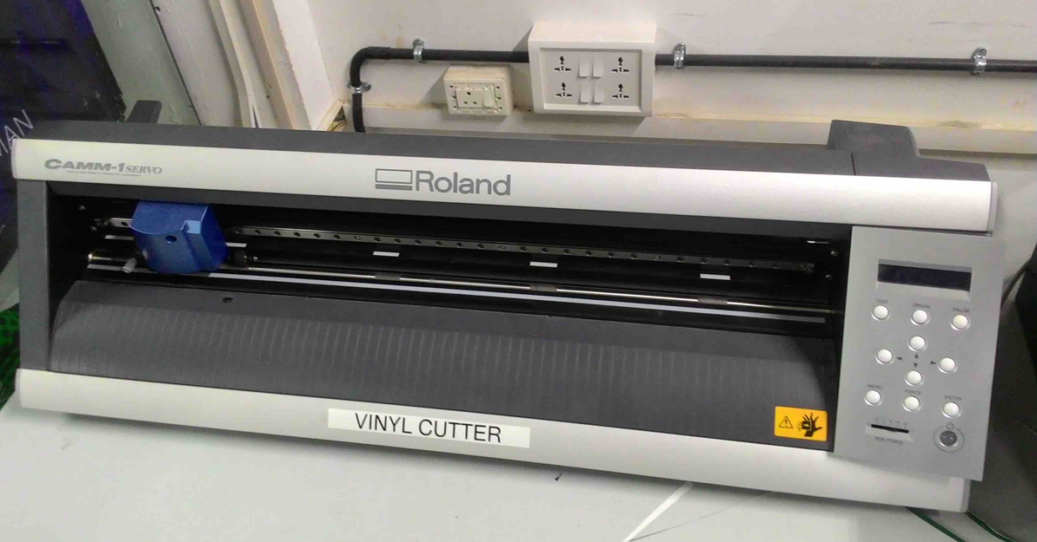
CUTTER PLOTTER CAMM-1 SERVO GX-24 ROLAND
Work Area: 584X25000mm Utensili: lama Materiali: vinile, cartoncino Formato: .dxf, .ai, .svg Uso: su prenotazione Costo: 15crediti/h I° - 5cr/h dalla II°

Slide 23
SOFTWARE “INKSCAPE”

Slide 24

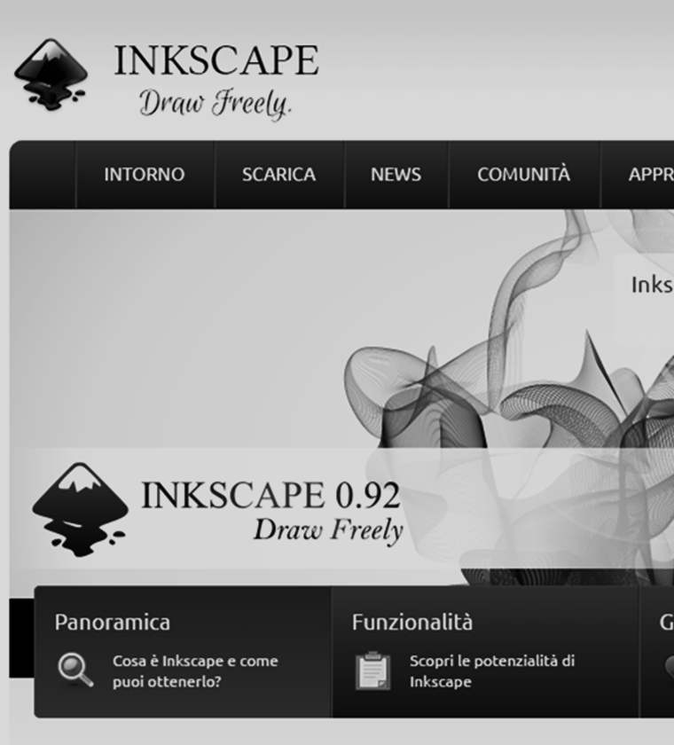
Inkscape è un software libero di grafica vettoriale basato sul formato Scalable Vector Graphics (SVG).
L'obiettivo del progetto è quello di fornire un potente strumento grafico, che offra una piena compatibilità con gli standard XML, SVG e CSS e che dia retro-compatibilità ai formati di Adobe Illustrator, Macromedia FreeHand, Corel Draw.
Inkscape è una multipiattaforma e il suo sviluppo è particolarmente focalizzato per i sistemi GNU/Linux.
https://inkscape.org/it/

Slide 25
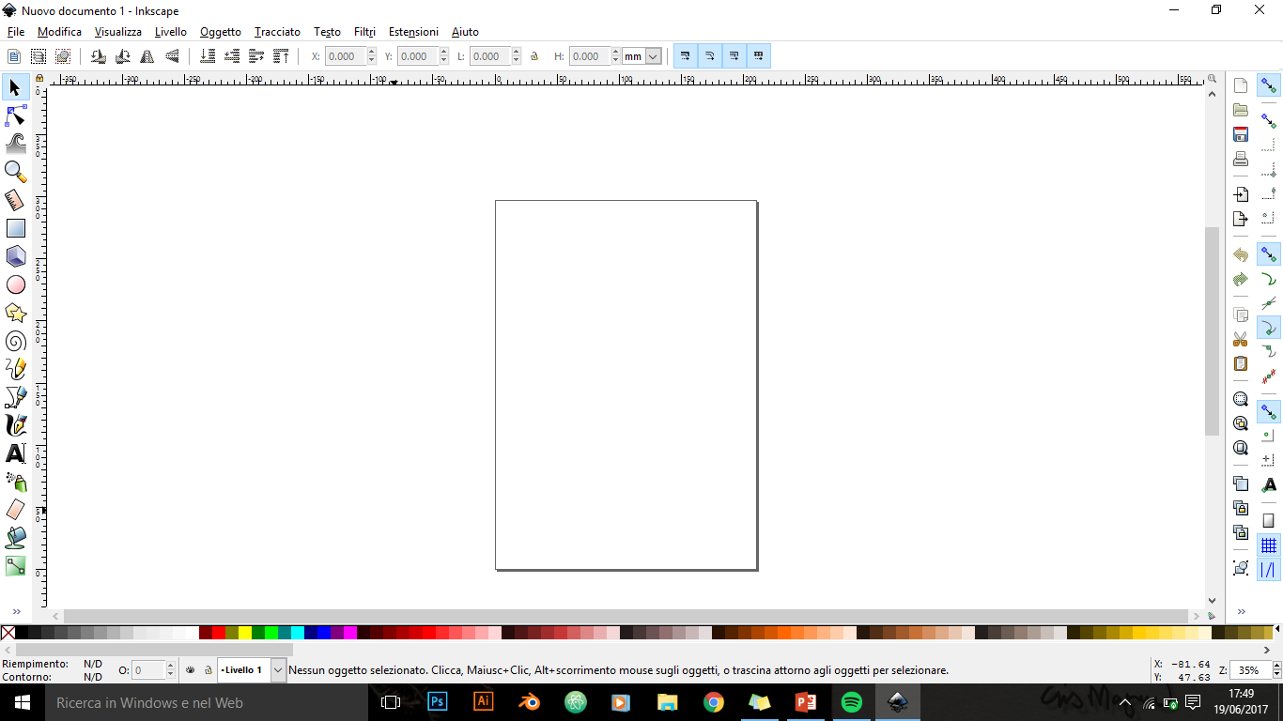
SELEZIONA E TRASFORMA OGGETTO
MODIFICA TRACCIATI DAI NODI
RITOCCA OGGETTI SCOLPENDOLI O RIDIPINGENDOLI
INGRANDISCE O RIMPICCIOLISCE
STRUMENTO DI MISURAZIONE
CREA RETTANGOLI E QUADRATI
CREA SOLIDO 3D
CREA CERCHI, ELLISSI E ARCHI
CREA POLIGONI E STELLE
CREA SPIRALE
DISEGNA LINEE A MANO LIBERA
DISEGNA TRACCIATI E LINEE DRITTE
CREA LINEA CALLIGRAFICA O PENNELLATE
CREA LE MODIFICA GLI OGGETTI TESTUALI
SPRUZZA OGGETTI SCOLPENDOLI O RESPINGENDOLI
CANCELLA TRACCIATO ESISTENTE
COLORA AREE DELIMITATE
CREA E MODIFICA I GRADIENTI

Slide 26
ALTRE OPERAZIONI POSSIBILI CON INKSCAPE
Unione (anche multipla)
Differenza
Intersezione
Esclusione
Divisione
Taglia tracciato
Combina e Separa
Intrudi
Estrudi
Proiezione dinamica
Proiezione collegata
Semplifica tracciati o inverti
Raggruppa
Dividi
Allinea e distribuisci
Incolonna
Seleziona
Sposta
Rifletti
Duplica
Clona
Trasforma (altezza, larghezza, inclina, distorci)
Ruota

Slide 27
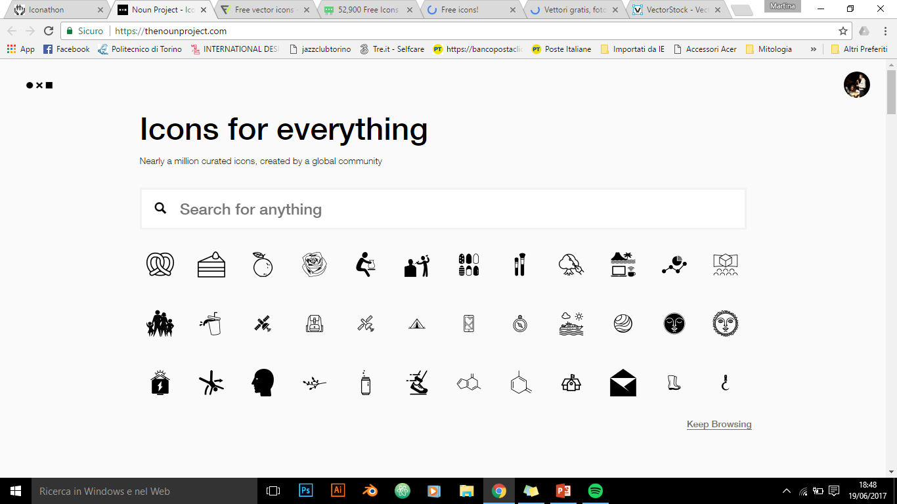
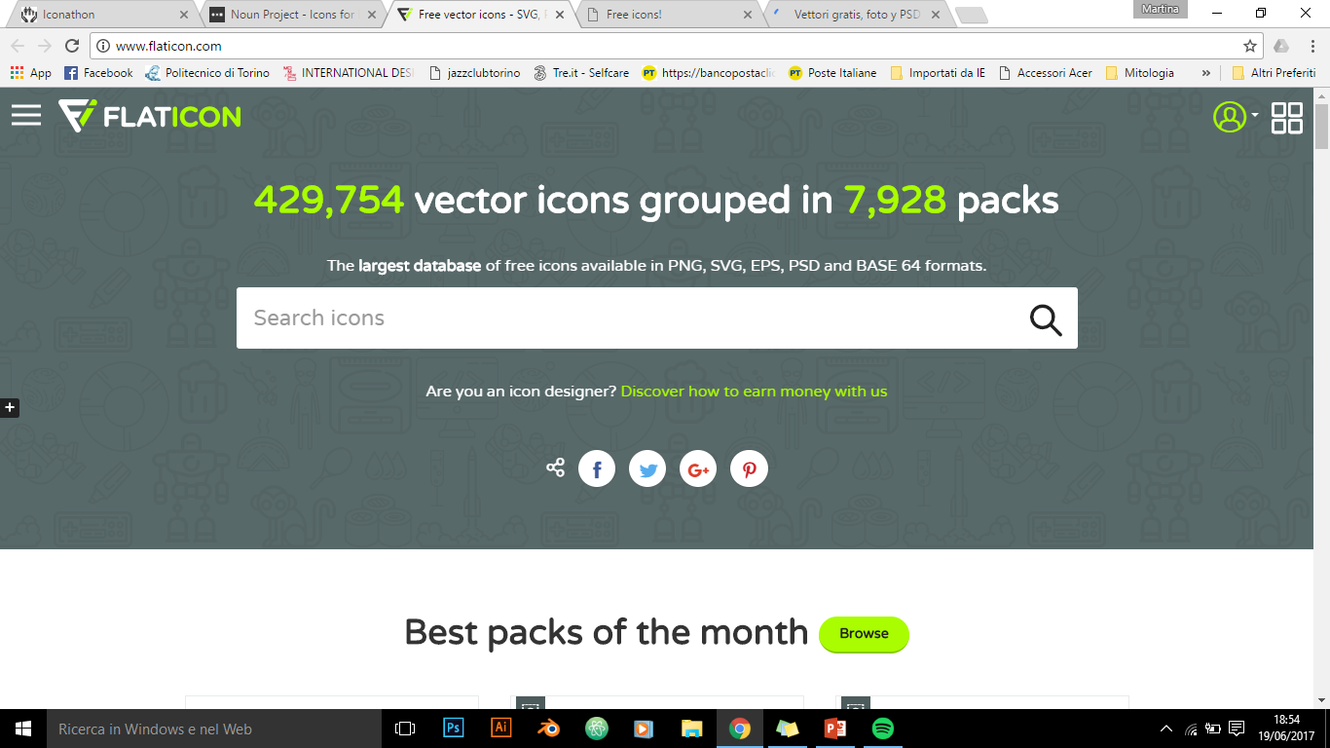
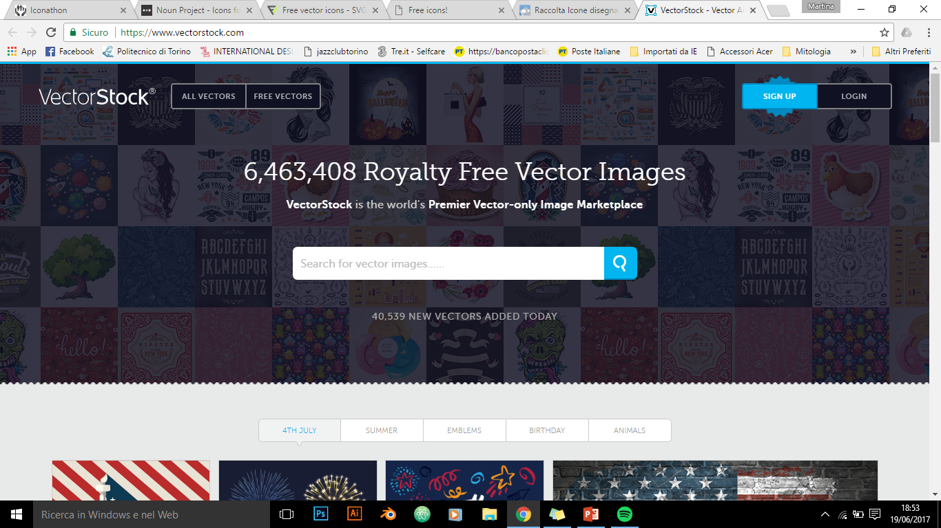
QUI PUOI SCARICARE FILE VETTORIALI:
https://thenounproject.com/
https://iconathon.org/
http://www.flaticon.com/
https://icons8.com/
https://www.iconfinder.com/free_icons
http://it.freepik.com/
https://www.vectorstock.com/

Slide 28
